Slide 1
HỆ THỐNG TỰ ĐỘNG KIỂM TRA CHẤT LƯỢNG SẢN PHẨM BẰNG THỊ GIÁC MÁY TÌNH
Ứng dụng YOLO11-seg, ResNet18 Classifier & Động cơ Hỏi đáp VQA đa ngôn ngữ
Báo cáo Đồ án tốt nghiệp / Nghiên cứu khoa học chuyên ngành Thị giác Máy tính

Slide 2
1. Đặt Vấn Đề & Mục Tiêu Dự Án
THỰC TRẠNG & THÁCH THỨC
• Kiểm tra chất lượng (QC) thủ công bằng mắt dễ gây sai sót do sự mệt mỏi của con người.
• Thiếu số liệu định lượng về kích thước lỗi, diện tích phủ của lỗi và vị trí lỗi cụ thể trên sản phẩm.
• Tốc độ kiểm định chậm, gây tắc nghẽn dây chuyền sản xuất hàng loạt.
• Khó lưu trữ lịch sử để cải tiến quy trình QC.
MỤC TIÊU CỦA GIẢI PHÁP AI
• Tự động hóa hoàn toàn quy trình phát hiện và khoanh vùng lỗi bề mặt thời gian thực (Real-time).
• Trích xuất số liệu hình học chính xác diện tích, phân vùng lưới 9 khu vực và tính điểm nghiêm trọng.
• Xây dựng Dashboard trực quan hóa và bộ giả lập Conveyor Live cho sản xuất thực tế.
• Tích hợp công nghệ Chatbot VQA hỗ trợ cả tiếng Anh lẫn tiếng Việt giúp tương tác dễ dàng với hệ thống.

Slide 3
2. Kiến Trúc Luồng Xử Lý Hệ Thống
💻 Client (HTML/JS)
⚡ FastAPI Backend
🔮 Model 1 YOLO11-seg
🔍 Model 2 ResNet18
📊 Logic QC & VQA
CHI TIẾT LUỒNG TRUYỀN DỮ LIỆU:
Bước 1: Client tải lên ảnh hoặc video từ giao diện Dashboard thông minh.
Bước 2: FastAPI tiếp nhận yêu cầu, định tuyến file và chuyển tiếp sang module AI xử lý.
Bước 3: Model YOLO11-seg xác định vùng lỗi và xuất ra mặt nạ đa giác (Segmentation Mask).
Bước 4: Cắt vùng ảnh lỗi (ROI), đưa sang ResNet18 Classifier để nhận diện nhãn lỗi chi tiết (Dent, Scratch,...).
Bước 5: Trích xuất diện tích toán học, phân lưới vị trí, tính điểm nghiêm trọng và tạo chatbot VQA phản hồi.

Slide 4
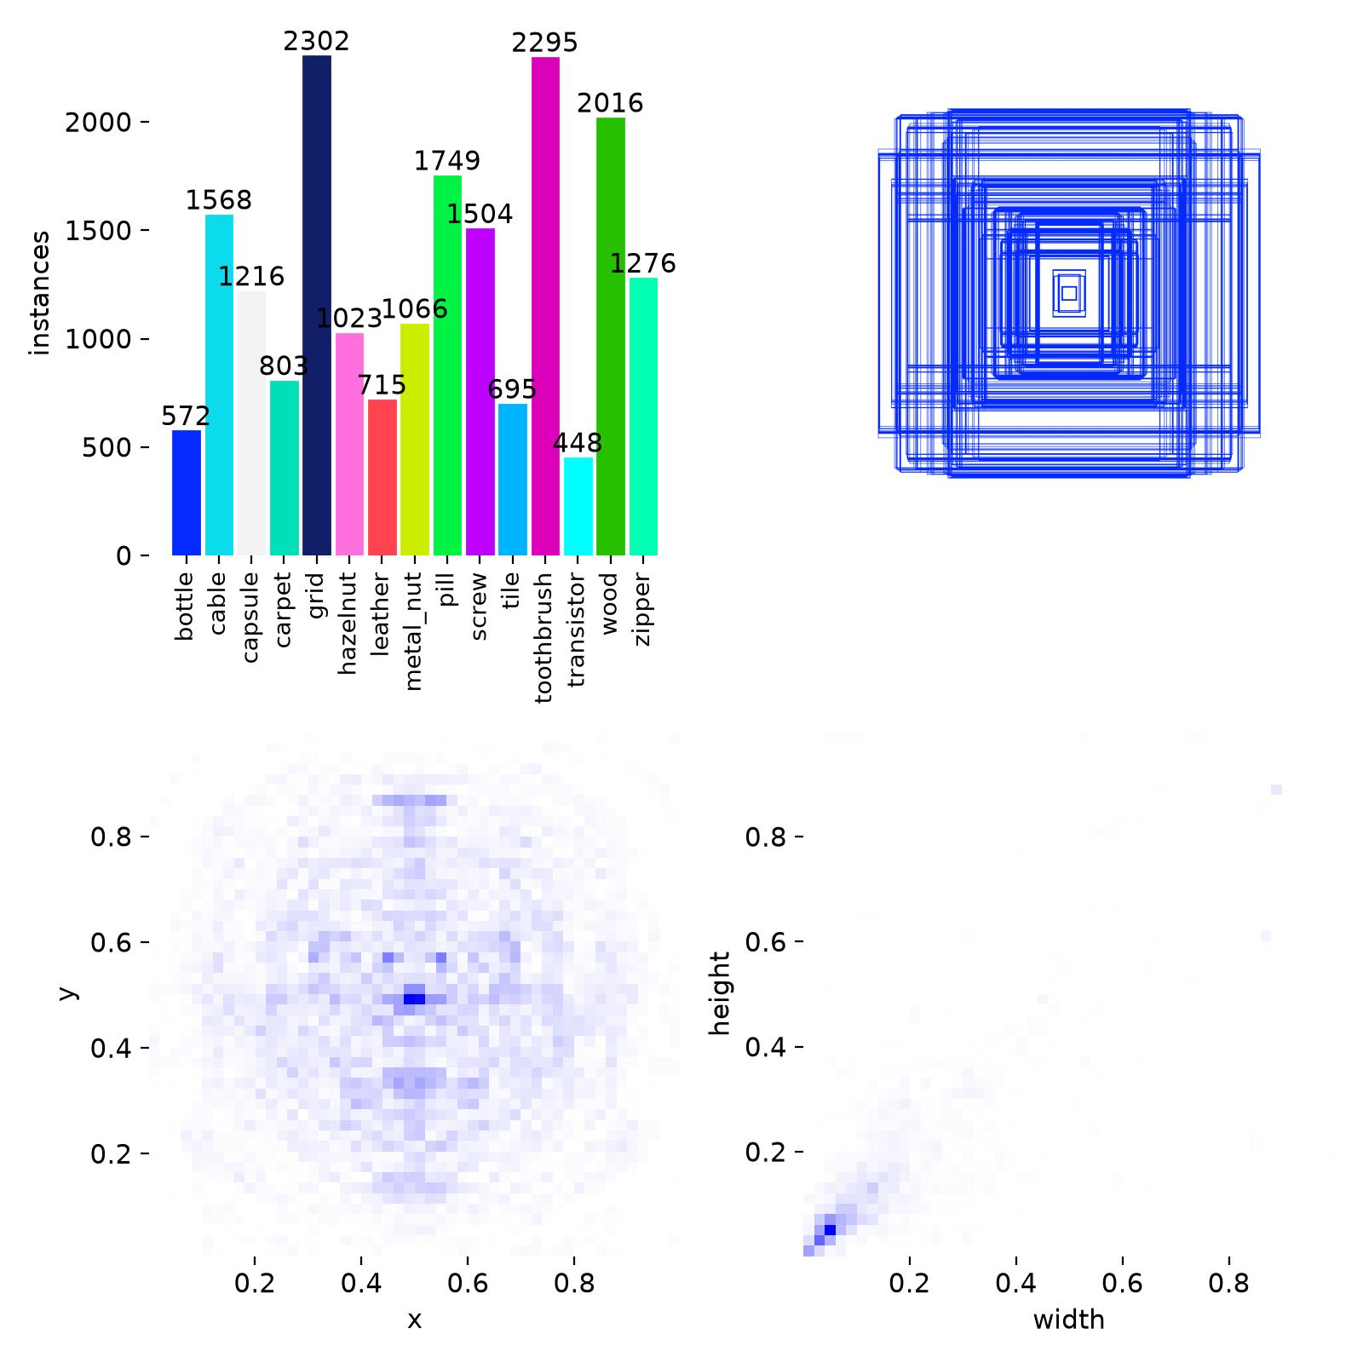
3. Tập Dữ Liệu Huấn Luyện MVTec-AD
TẬP DỮ LIỆU & TIỀN XỬ LÝ
• MVTec Anomaly Detection (MVTec-AD) là bộ dữ liệu chuẩn mực để đánh giá các thuật toán kiểm tra lỗi bề mặt công nghiệp.
• Bao gồm các nhóm sản phẩm cố định, chia làm 2 tập: Normal (Huấn luyện) và Anomaly (Xác thực/Kiểm thử).
• Kích thước ảnh được resize chuẩn hóa về 640x640 pixel.
• Mặt nạ nhãn lỗi được convert đồng bộ sang định dạng YOLO Segment phục vụ quá trình huấn luyện.

Slide 5
4. Kỹ Thuật Tăng Cường Dữ Liệu (Augmentation)
🔄 XOAY & LẬT
Lập ảnh ngẫu nhiên theo chiều dọc/ngang (Horizontal & Vertical Flip) và xoay tự do. Giúp mô hình nhận diện khuyết tật không phụ thuộc vào góc quay của sản phẩm trên băng tải.
☀️ ĐỘ SÁNG
Thay đổi ngẫu nhiên độ sáng, độ tương phản (Brightness/Contrast). Giúp mô hình ổn định ngay cả khi ánh sáng nhà xưởng thay đổi đột ngột giữa ca ngày và đêm.
🔊 NHIỄU GAUSS
Thêm nhiễu Gaussian ngẫu nhiên ở các cấp độ hạt mịn khác nhau. Mô phỏng nhiễu phần cứng từ camera công nghiệp trong môi trường rung động của nhà máy.
🔎 THU PHÓNG
Cắt ngẫu nhiên và thu phóng (Random Crop & Scale). Tập trung huấn luyện mô hình nhận diện lỗi ở nhiều tỷ lệ khoảng cách camera xa gần khác nhau.

Slide 6
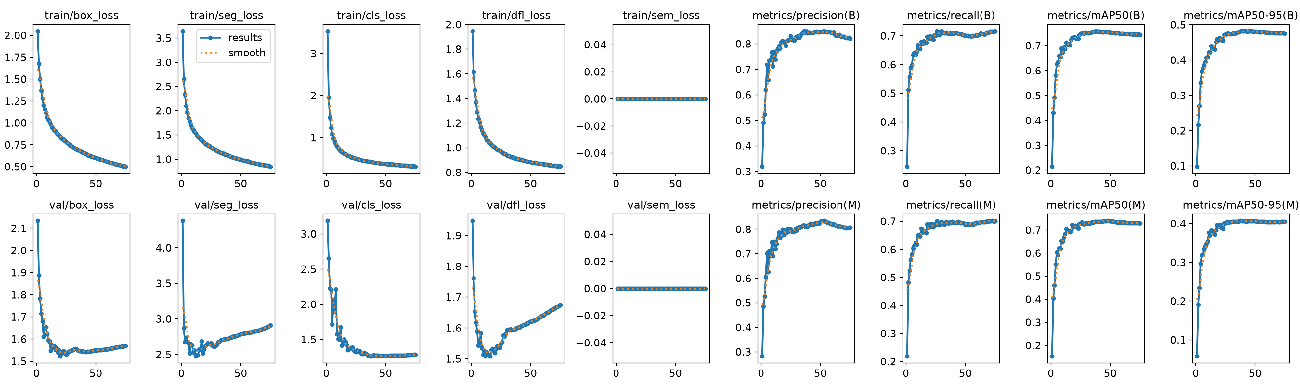
5. Phân Vùng Lỗi Bề Mặt Bằng YOLO11-seg
KẾT QUẢ ĐÀO TẠO MÔ HÌNH
• YOLO11-seg làm mô hình phát hiện và tạo mặt nạ phân vùng lỗi (mask) chính xác tới cấp độ pixel.
• Quá trình huấn luyện tối ưu hóa hai chỉ số chính: mAP (Mean Average Precision) và IoU (Intersection over Union).
• Khống chế tỷ lệ bỏ sót khuyết tật nghiêm trọng (False Negative) dưới mức an toàn 1-2%.
• Trọng số huấn luyện tốt nhất được xuất thành best.pt để làm lõi suy luận cho API.

Slide 7
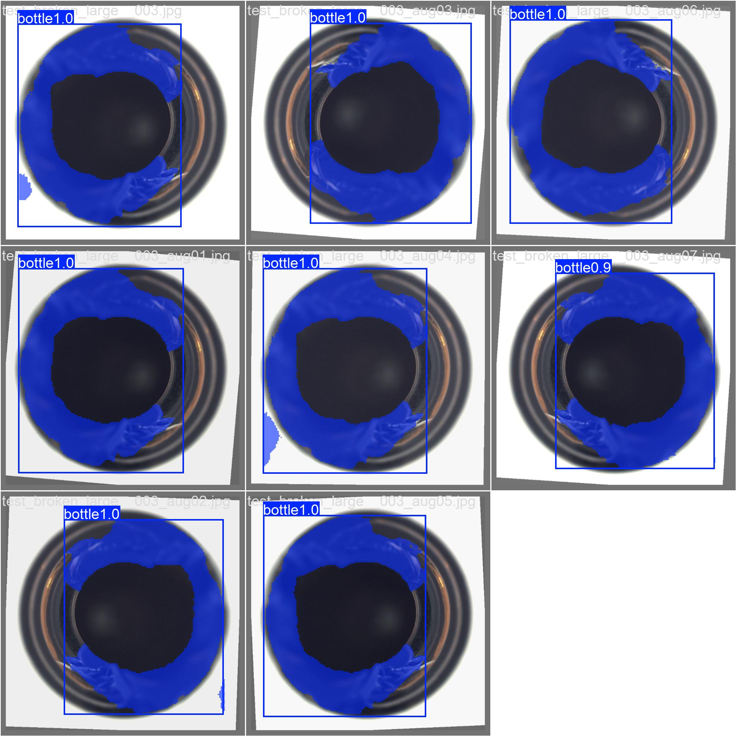
6. Phân Loại Loại Lỗi Bằng ResNet18 Classifier
NHẬN DIỆN CHI TIẾT TỪNG NHÓM LỖI
• Mô hình ResNet18 Classifier chuyên biệt chạy nối tiếp sau khi YOLO11-seg phát hiện vùng khuyết tật.
• Cắt vùng ảnh chứa lỗi (ROI), mở rộng 15% biên để tránh mất đặc trưng góc cạnh, đưa vào phân loại chi tiết.
• Ứng dụng file cấu hình JSON ràng buộc logic: chỉ cho phép phân loại lỗi thuộc danh mục vật lý của nhóm sản phẩm cha.
• Ví dụ minh họa bên phải hiển thị ảnh dự đoán kiểm định (val_batch0_pred) thực tế của mô hình.

Slide 8
7. Thuật Toán Trích Xuất & Quyết Định QC
PHÂN BỔ TRỌNG SỐ SEVERITY (0-100)
HỆ THỐNG QUYẾT ĐỊNH QC CHUẨN
Diện tích lỗi (Shoelace) (40%)
PASS (ĐẠT)
Sản phẩm không có lỗi hoặc toàn bộ lỗi được phát hiện chỉ có mức độ nghiêm trọng thấp (Severity < 25).
Vị trí lỗi (Lưới 9 vùng) (30%)
FLAG (CẢNH BÁO)
Phát hiện có từ 1 đến 2 lỗi ở mức độ trung bình (Severity: 25 - 50) ➔ Chuyển qua luồng kiểm định lại thủ công.
Độ tin cậy mô hình AI (30%)
Công thức Severity Score: Severity = (Area * 0.4) + (Pos * 0.3) + (Conf * 0.3)
REJECT (LỖI)
Có từ 3 lỗi Medium trở lên, hoặc xuất hiện bất kỳ lỗi nào ở mức độ cao (Severity > 50) ➔ Huỷ sản phẩm.

Slide 9
8. Động Cơ Hỏi Đáp Ngữ Cảnh Đa Ngôn Ngữ (VQA)
VQA CHATBOT ĐA NGÔN NGỮ
• Người vận hành tương tác trực tiếp bằng câu hỏi ngôn ngữ tự nhiên để tra cứu thông tin lỗi nhanh chóng.
• Bộ quét ngôn ngữ tự động phát hiện câu hỏi tiếng Việt dựa trên sự xuất hiện của các từ khóa đặc trưng tiếng Việt.
• Phản hồi tiếng Việt động trực tiếp từ kết quả phân tích chất lượng của sản phẩm (loại lỗi, vị trí, kết luận, khuyến cáo).
• Có lưu trữ context cục bộ tại frontend để tự động chuyển tiếp dữ liệu phân tích sang VQA chat bubble.
QUY TRÌNH PHÂN CẤP ƯU TIÊN 3 TẦNG
TẦNG 1: CONTEXT-AWARE
Trích xuất nhanh số liệu từ báo cáo QC. Phản hồi tiếng Việt/Anh tức thì.
TẦNG 2: DEEP LEARNING (ViLT)
Gọi model dandelin/vilt-b32 để phân tích trực quan tổng thể.
TẦNG 3: KEYWORD FALLBACK
Đối khớp từ khóa thô khi mất kết nối mạng hoặc không có ảnh.

Slide 10
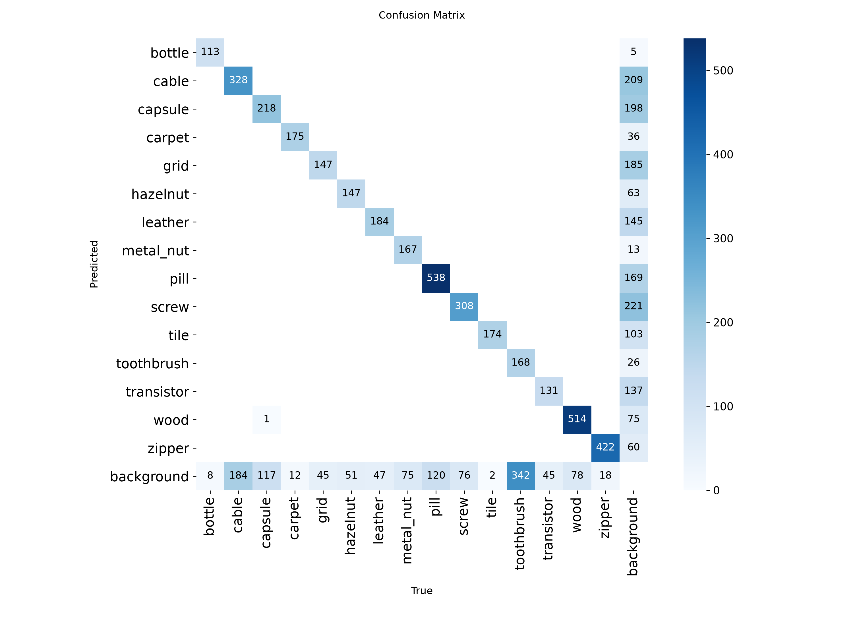
KẾT QUẢ ĐẠT ĐƯỢC
• Xây dựng thành công hệ thống tích hợp mượt mà giữa AI Vision và Dashboard quản lý.
• Tỉ lệ bỏ sót lỗi nghiêm trọng rất thấp (< 1-2%), đáp ứng yêu cầu chất lượng công nghiệp.
• Dashboard trực quan hóa cao cấp, thao tác đơn giản và hỗ trợ VQA phản hồi tiếng Việt cực nhạy.
HƯỚNG PHÁT TRIỂN TIẾP THEO
• Tối ưu hóa tốc độ suy luận bằng TensorRT để chạy ổn định trên thiết bị nhúng Nvidia Jetson cạnh băng chuyền.
• Tích hợp kết nối trực tiếp với các thiết bị vật lý công nghiệp PLC, cánh tay robot để tự động gạt sản phẩm lỗi.

